Slide 1

Clases y Métodos abstractos en Java
14
I.E.S. Plaiaundi (Dpto. de Informática – J.M.S.)
C.F.G.S. Desarrollo de Aplicaciones Web / Multiplataforma
Curso Académico 2021 / 2022

Slide 2
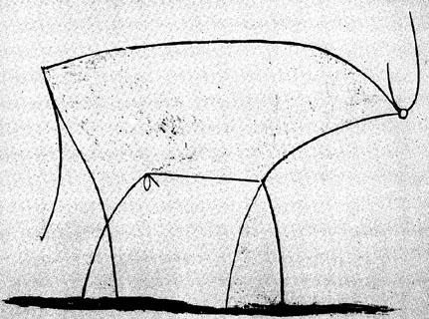
1.- ¿Qué es una clase abstracta?
Una clase abstracta….
es una clase que contiene uno o más métodos abstractos.
es una clase que no se puede instanciar.
//Provoca error de compilación
MiClaseAbst unaC = new MiClaseAbst();
se usa únicamente para definir subclases.
IES Plaiaundi - Dpto. de Informática (J.M.S.O.)
C.F.G.S. Desarrollo de Aplicaciones Web / Multiplataforma
2
Módulo: Programación
Curso académico: 2021 / 2022

Slide 3

1.- ¿Qué es una clase abstracta?
>> Supongamos un esquema de herencia que consta de la clase «Profesor» de la que heredan «ProfesorInterino» y «ProfesorTitular». Es posible que todo profesor haya de ser o bien «ProfesorInterino» o bien «ProfesorTitular», es decir, que no vayan a existir instancias de la clase «Profesor»:
Entonces, ¿Qué sentido tendría tener una
clase Profesor?
IES Plaiaundi - Dpto. de Informática (J.M.S.O.)
C.F.G.S. Desarrollo de Aplicaciones Web / Multiplataforma
3
Módulo: Programación
Curso académico: 2021 / 2022

Slide 4

1.- ¿Qué es una clase abstracta?
>> El sentido está en que una superclase permite unificar campos y métodos de las subclases, evitando la repetición de código y unificando procesos
>> Ahora bien, una clase de la que no se tiene intención de crear objetos, sino que únicamente sirve para unificar datos u operaciones de subclase, puede declararse de forma especial en Java: como clase abstracta
public abstract class NombreClase{ … }
IES Plaiaundi - Dpto. de Informática (J.M.S.O.)
C.F.G.S. Desarrollo de Aplicaciones Web / Multiplataforma
4
Módulo: Programación
Curso académico: 2021 / 2022

Slide 5


1.- ¿Qué es una clase abstracta?
public abstrar class Profesor {. . . }
Profesor unProfe = new Profesor();
public class ProfInterino extends Profesor {. . .}
Recuerda, no se pueden crear objetos de la clase «Profesor»
IES Plaiaundi - Dpto. de Informática (J.M.S.O.)
C.F.G.S. Desarrollo de Aplicaciones Web / Multiplataforma
5
Módulo: Programación
Curso académico: 2021 / 2022

Slide 6

1.- ¿Qué es una clase abstracta?
Clase de la que no creamos objetos
Clase Abstracta
No existe la posibilidad de crear objetos
Existe posibilidad de crearlos aunque no lo hagamos
Una clase abstracta para Java es una clase de la que nunca se van a crear instancias: simplemente va a servir como superclase a otras clases.
IES Plaiaundi - Dpto. de Informática (J.M.S.O.)
C.F.G.S. Desarrollo de Aplicaciones Web / Multiplataforma
6
Módulo: Programación
Curso académico: 2021 / 2022

Slide 7
1.- ¿Qué es una clase abstracta?
Figura
#X #Y
+área()
«Figura» es una clase abstracta (nombre en cursiva en UML) porque no tiene sentido calcular su área, pero si la de un cuadrado o un círculo. Si una subclase de «Figura» no redefine «área()», deberá declararse también como clase abstracta
Cuadrado
- Lado
+área()
Circulo
- Radio
+área()
IES Plaiaundi - Dpto. de Informática (J.M.S.O.)
C.F.G.S. Desarrollo de Aplicaciones Web / Multiplataforma
7
Módulo: Programación
Curso académico: 2021 / 2022

Slide 8
1.- ¿Qué es una clase abstracta?
Resumiendo
Una clase abstracta también puede tener métodos concretos (completos)
A efectos de diseño, una clase puede declararse abstracta incluso si no contiene ningún método abstracto
La referencia de una clase abstracta puede apuntar a los objetos de sus subclases logrando polimorfismo en tiempo de ejecución, Ej: Forma obj = new Rectangle();
Una clase debe obligatoriamente etiquetarse como abstracta, si tiene uno o más métodos abstractos.
IES Plaiaundi - Dpto. de Informática (J.M.S.O.)
C.F.G.S. Desarrollo de Aplicaciones Web / Multiplataforma
8
Módulo: Programación
Curso académico: 2021 / 2022

Slide 9
2.- ¿Qué es método abstracto?
A su vez, las clases abstractas suelen contener métodos abstractos: la situación es la misma. Para que un método se considere abstracto ha de incluir en su signatura la palabra clave «abstract». Además un método abstracto tiene estas peculiaridades:
No tiene cuerpo (llaves): sólo consta de signatura con paréntesis.
Su signatura termina con un punto y coma «;»
IES Plaiaundi - Dpto. de Informática (J.M.S.O.)
C.F.G.S. Desarrollo de Aplicaciones Web / Multiplataforma
9
Módulo: Programación
Curso académico: 2021 / 2022

Slide 10
2.- ¿Qué es método abstracto?
Sólo puede existir dentro de una clase abstracta. De esta forma se evita que haya métodos que no se puedan ejecutar dentro de clases concretas. Visto de otro forma, si una clase incluye un método abstracto, forzosamente la clase será una clase abstracta.
Los métodos abstractos forzosamente tendrán que estar sobre-escritos en las subclases. Si una clase no implementa un método abstracto de la superclase tiene un método no ejecutable, lo que la fuerza a ser una subclase abstracta. Para que la subclase sea concreta tendrá que implementar métodos sobre-escritos para todos los métodos abstractos de sus superclases.
IES Plaiaundi - Dpto. de Informática (J.M.S.O.)
C.F.G.S. Desarrollo de Aplicaciones Web / Multiplataforma
10
Módulo: Programación
Curso académico: 2021 / 2022

Slide 11

2.- ¿Qué es método abstracto?
Método abstracto fuerza 2 cosas:
Que no se puedan crear objetos de una clase
Que todas las subclases sobre-escriban el método declarado como abstracto.
¿Qué utilidad tiene un método abstracto?
IES Plaiaundi - Dpto. de Informática (J.M.S.O.)
C.F.G.S. Desarrollo de Aplicaciones Web / Multiplataforma
11
Módulo: Programación
Curso académico: 2021 / 2022

Slide 12
2.- ¿Qué es método abstracto?
public abstract class Figura {
protected double x;
protected double y;
public Figura(double x, double y)
{
this.x = x;
this.y = y;
}
public abstract double area();
}
La subclase que extienda la clase deberá implementar este método sino será, así mismo, una subclase abstracta
IES Plaiaundi - Dpto. de Informática (J.M.S.O.)
C.F.G.S. Desarrollo de Aplicaciones Web / Multiplataforma
12
Módulo: Programación
Curso académico: 2021 / 2022

Slide 13
2.- ¿Qué es método abstracto?
public class Circulo extends Figura {
private double radio;
public Circulo (double x, double y, double radio){
{
super(x, y);
this.radio = radio;
}
public double area() {
return Math.PI * radio * radio;
}
}
Implementación del método para el cálculo del área de un circulo >> π R ²
IES Plaiaundi - Dpto. de Informática (J.M.S.O.)
C.F.G.S. Desarrollo de Aplicaciones Web / Multiplataforma
13
Módulo: Programación
Curso académico: 2021 / 2022

Slide 14
2.- ¿Qué es método abstracto?
public class Cuadrado extends Figura {
private double lado;
public Cuadrado (double x, double y, double lado){
{
super(x, y);
this.lado = lado;
}
public double area() {
return lado * lado;
}
}
Implementación del método para el cálculo del área de un cuadrado >> lado ²
IES Plaiaundi - Dpto. de Informática (J.M.S.O.)
C.F.G.S. Desarrollo de Aplicaciones Web / Multiplataforma
14
Módulo: Programación
Curso académico: 2021 / 2022

Slide 15

3.- Algunas preguntas
¿Es necesario que una clase que tienen uno o más métodos abstractos se defina como abstracta?
Sí, si declaramos un método abstracto el compilador nos obliga a declarar la clase como abstracta porque si no lo hiciéramos así tendríamos un método de una clase concreta no ejecutable, y eso no es admitido por Java.
IES Plaiaundi - Dpto. de Informática (J.M.S.O.)
C.F.G.S. Desarrollo de Aplicaciones Web / Multiplataforma
15
Módulo: Programación
Curso académico: 2021 / 2022

Slide 16
3.- Algunas preguntas
Sí, una clase puede ser declarada como abstracta y no contener métodos abstractos. En algunos casos la clase abstracta simplemente sirve para efectuar operaciones comunes a subclases sin necesidad de métodos abstractos. En otros casos sí se usarán los métodos abstractos para referenciar operaciones en la clase abstracta al contenido de la sobre-escritura en las subclases.
¿Una clase se puede declarar como abstracta y no contener métodos abstractos?
IES Plaiaundi - Dpto. de Informática (J.M.S.O.)
C.F.G.S. Desarrollo de Aplicaciones Web / Multiplataforma
16
Módulo: Programación
Curso académico: 2021 / 2022

Slide 17
3.- Algunas preguntas
¿Una clase que hereda de una clase abstracta puede ser no abstracta
Sí, de hecho esta es una de las razones de ser de las clases abstractas. Una clase abstracta no puede ser instanciada, pero pueden crearse subclases concretas sobre la base de una clase abstracta, y crear instancias de estas subclases. Para ello hay que heredar de la clase abstracta y anular los métodos abstractos, es decir, implementarlos.
IES Plaiaundi - Dpto. de Informática (J.M.S.O.)
C.F.G.S. Desarrollo de Aplicaciones Web / Multiplataforma
17
Módulo: Programación
Curso académico: 2021 / 2022

Slide 18
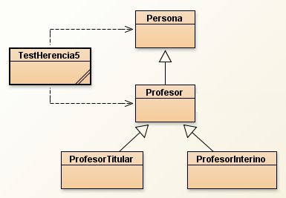
4.- Un ejemplo
Este diagrama de clases define una clase abstracta «Profesor» que hereda de la clase «Persona» que no es abstracta, lo que significa que puede haber instancias de «Persona» pero no de «Profesor»
IES Plaiaundi - Dpto. de Informática (J.M.S.O.)
C.F.G.S. Desarrollo de Aplicaciones Web / Multiplataforma
18
Módulo: Programación
Curso académico: 2021 / 2022

Slide 19
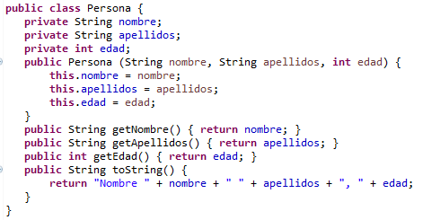
4.- Un ejemplo
IES Plaiaundi - Dpto. de Informática (J.M.S.O.)
C.F.G.S. Desarrollo de Aplicaciones Web / Multiplataforma
19
Módulo: Programación
Curso académico: 2021 / 2022

Slide 20
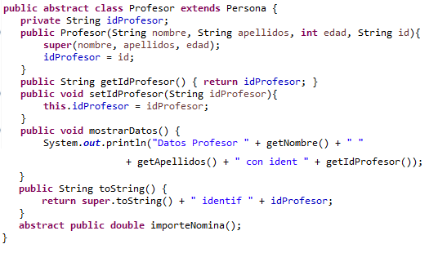
4.- Un ejemplo
Misma línea
IES Plaiaundi - Dpto. de Informática (J.M.S.O.)
C.F.G.S. Desarrollo de Aplicaciones Web / Multiplataforma
20
Módulo: Programación
Curso académico: 2021 / 2022

Slide 21
4.- Un ejemplo
Hemos declarado la clase «Profesor» como abstracta. De hecho, tenemos un método abstracto (definido como abstract y sin cuerpo), lo que nos obliga a declarar la clase como abstracta.
El método sobre-escrito «toString» llama al método «toString» de la superclase y lo concatena con nuevas cadenas.
Como clases que heredan de «Profesor» tenemos a «ProfesorTitular» y «ProfesorInterino»
IES Plaiaundi - Dpto. de Informática (J.M.S.O.)
C.F.G.S. Desarrollo de Aplicaciones Web / Multiplataforma
21
Módulo: Programación
Curso académico: 2021 / 2022

Slide 22
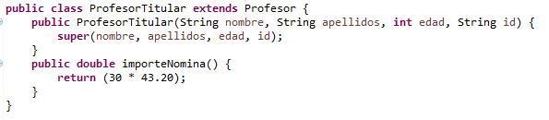


4.- Un ejemplo
Desde un programa main()
IES Plaiaundi - Dpto. de Informática (J.M.S.O.)
C.F.G.S. Desarrollo de Aplicaciones Web / Multiplataforma
22
Módulo: Programación
Curso académico: 2021 / 2022

Slide 23
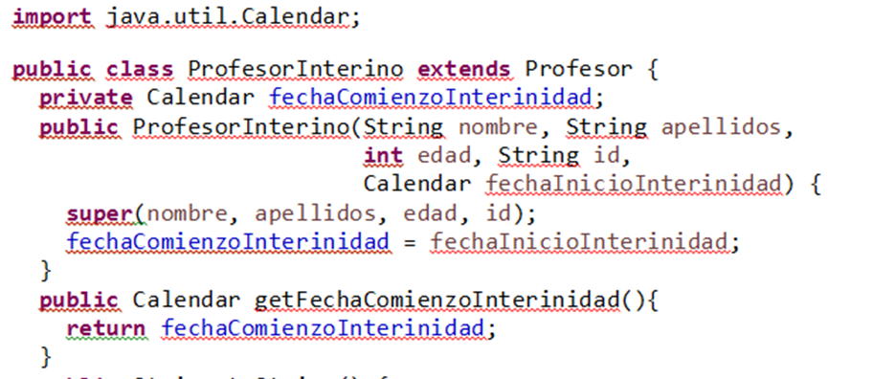
4.- Un ejemplo
IES Plaiaundi - Dpto. de Informática (J.M.S.O.)
C.F.G.S. Desarrollo de Aplicaciones Web / Multiplataforma
23
Módulo: Programación
Curso académico: 2021 / 2022

Slide 24
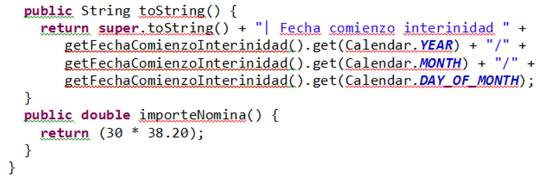
4.- Un ejemplo
IES Plaiaundi - Dpto. de Informática (J.M.S.O.)
C.F.G.S. Desarrollo de Aplicaciones Web / Multiplataforma
24
Módulo: Programación
Curso académico: 2021 / 2022

Slide 25
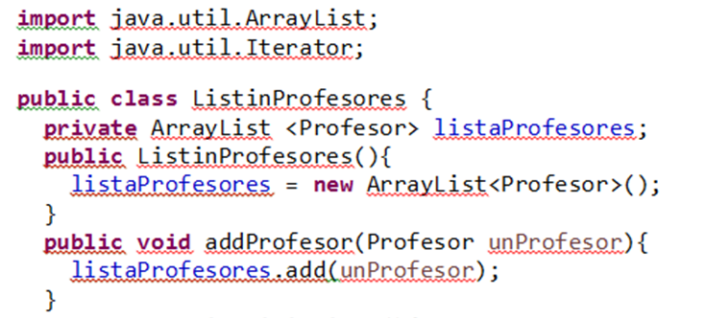
4.- Un ejemplo
IES Plaiaundi - Dpto. de Informática (J.M.S.O.)
C.F.G.S. Desarrollo de Aplicaciones Web / Multiplataforma
25
Módulo: Programación
Curso académico: 2021 / 2022

Slide 26
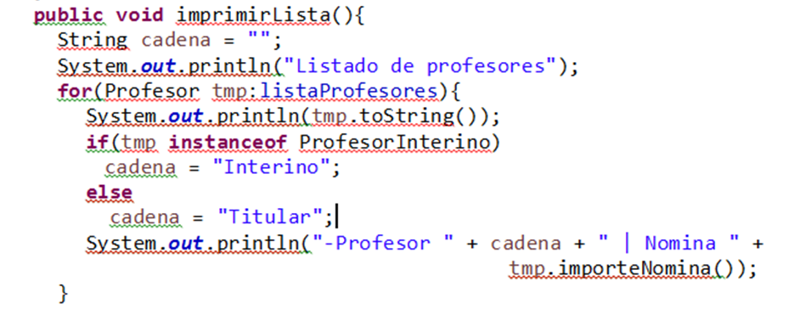
4.- Un ejemplo
IES Plaiaundi - Dpto. de Informática (J.M.S.O.)
C.F.G.S. Desarrollo de Aplicaciones Web / Multiplataforma
26
Módulo: Programación
Curso académico: 2021 / 2022

Slide 27
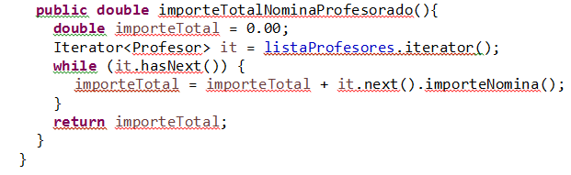
4.- Un ejemplo
IES Plaiaundi - Dpto. de Informática (J.M.S.O.)
C.F.G.S. Desarrollo de Aplicaciones Web / Multiplataforma
27
Módulo: Programación
Curso académico: 2021 / 2022

Slide 28
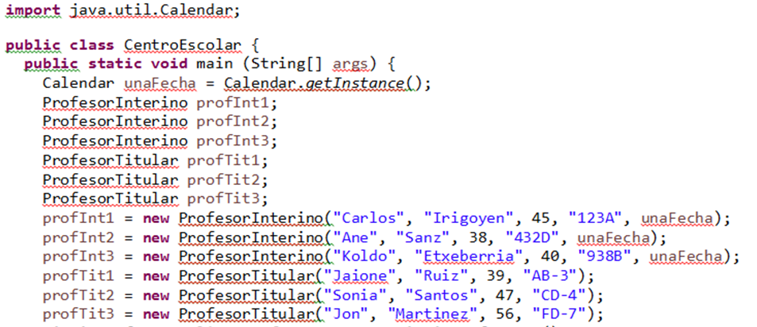
4.- Un ejemplo
IES Plaiaundi - Dpto. de Informática (J.M.S.O.)
C.F.G.S. Desarrollo de Aplicaciones Web / Multiplataforma
28
Módulo: Programación
Curso académico: 2021 / 2022

Slide 29
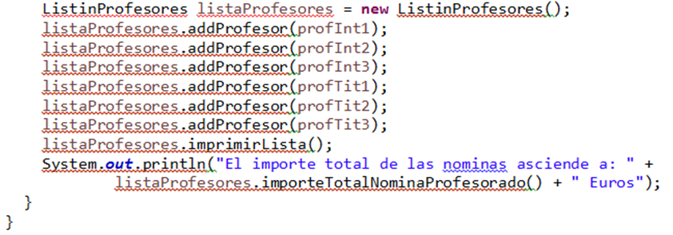
4.- Un ejemplo
IES Plaiaundi - Dpto. de Informática (J.M.S.O.)
C.F.G.S. Desarrollo de Aplicaciones Web / Multiplataforma
29
Módulo: Programación
Curso académico: 2021 / 2022

Slide 30
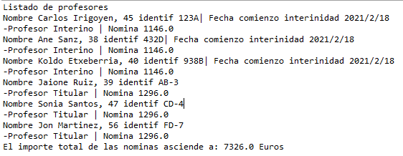
4.- Un ejemplo
IES Plaiaundi - Dpto. de Informática (J.M.S.O.)
C.F.G.S. Desarrollo de Aplicaciones Web / Multiplataforma
30
Módulo: Programación
Curso académico: 2021 / 2022

Slide 31


Declarar una clase abstracta «Legislador», que herede de la clase «Persona», con un atributo «Provincia designación» (tipo String) y otros atributos que tú veas necesarios.
Declara un método abstracto «getCamaraTrabajo»
Crear dos clases concretas que hereden de «Legislador»: la clase «Diputado» y la clase «Senador» que sobreescriban los métodos abstractos necesarios.
Crear una lista de legisladores y muestra por pantalla la cámara en que trabajan.
IES Plaiaundi - Dpto. de Informática (J.M.S.O.)
C.F.G.S. Desarrollo de Aplicaciones Web / Multiplataforma
31
Módulo: Programación
Curso académico: 2021 / 2022

Slide 32

5.- Interface Java Iterable
Un «Iterable» es un interface que hace referencia a una colección de elementos que se puede recorrer.
Así pues el interface solo necesita que implementemos un método para poder funcionar de forma correcta, este método es «iterator()».
IES Plaiaundi - Dpto. de Informática (J.M.S.O.)
C.F.G.S. Desarrollo de Aplicaciones Web / Multiplataforma
32
Módulo: Programación
Curso académico: 2021 / 2022

Slide 33
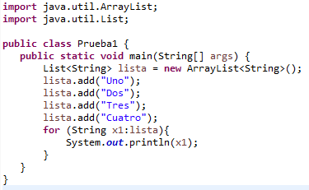

5.- Interface Java Iterable
Ejemplo para recorrer una lista de elementos que implementan el interface iterable (ArrayList implementa este interface)
IES Plaiaundi - Dpto. de Informática (J.M.S.O.)
C.F.G.S. Desarrollo de Aplicaciones Web / Multiplataforma
33
Módulo: Programación
Curso académico: 2021 / 2022

Slide 34
5.1.- Iterator
La Interface «Iterator» nos permite iterar sobre una colección de elementos. Para ello hemos de implementar sus métodos «hasNext()» y «next()»
Vamos a analizar un ejemplo:
Vamos a definir una clase «Persona» y para ver la utilidad de la inerface Iterable se va a necesitar una colección o conjunto de personas que queremos recorrer «ConjuntoPersonas»
IES Plaiaundi - Dpto. de Informática (J.M.S.O.)
C.F.G.S. Desarrollo de Aplicaciones Web / Multiplataforma
34
Módulo: Programación
Curso académico: 2021 / 2022

Slide 35
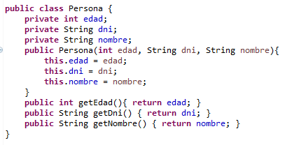
5.1.- Iterator
La clase «Persona» no implementa nada, solo tiene sus atributos, el constructor y los métodos getter, por lo que será la clase «ConjuntoPersonas» la que deberá implementar la interfaz «Iterable».
IES Plaiaundi - Dpto. de Informática (J.M.S.O.)
C.F.G.S. Desarrollo de Aplicaciones Web / Multiplataforma
35
Módulo: Programación
Curso académico: 2021 / 2022

Slide 36
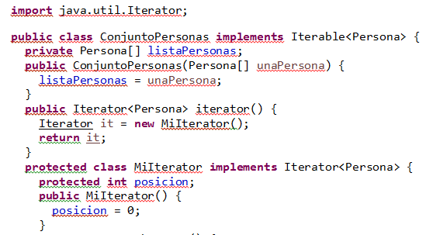
5.1.- Iterator
IES Plaiaundi - Dpto. de Informática (J.M.S.O.)
C.F.G.S. Desarrollo de Aplicaciones Web / Multiplataforma
36
Módulo: Programación
Curso académico: 2021 / 2022

Slide 37
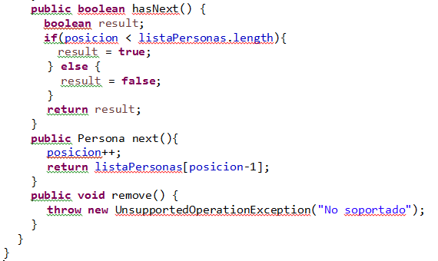
5.1.- Iterator
Es lógico implementar aquí la interfaz «Iterable» ya que los recorridos se hacen sobre grupos de objetos (colecciones, conjuntos, arrays, …)
IES Plaiaundi - Dpto. de Informática (J.M.S.O.)
C.F.G.S. Desarrollo de Aplicaciones Web / Multiplataforma
37
Módulo: Programación
Curso académico: 2021 / 2022

Slide 38
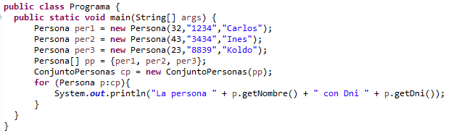

5.1.- Iterator
IES Plaiaundi - Dpto. de Informática (J.M.S.O.)
C.F.G.S. Desarrollo de Aplicaciones Web / Multiplataforma
38
Módulo: Programación
Curso académico: 2021 / 2022

Slide 39
5.1.1.- Analizando el código
La clase «ConjuntoPersonas» tiene un atributo llamado «listaPersonas» que es un array de «Persona»
IES Plaiaundi - Dpto. de Informática (J.M.S.O.)
C.F.G.S. Desarrollo de Aplicaciones Web / Multiplataforma
39
Módulo: Programación
Curso académico: 2021 / 2022

Slide 40
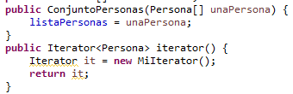
5.1.1.- Analizando el código
También tiene un constructor y el método que nos obliga a implementar la interfaz «Iterable» que es:
IES Plaiaundi - Dpto. de Informática (J.M.S.O.)
C.F.G.S. Desarrollo de Aplicaciones Web / Multiplataforma
40
Módulo: Programación
Curso académico: 2021 / 2022

Slide 41

5.1.1.- Analizando el código
El método, obligatoriamente, por implementar una interface, ha de ser público «public».
El método, obligatoriamente ha de devolver un objeto de tipo «Iterator»
Iterator<tipoQueFormaLaColeccionOGrupo>
IES Plaiaundi - Dpto. de Informática (J.M.S.O.)
C.F.G.S. Desarrollo de Aplicaciones Web / Multiplataforma
41
Módulo: Programación
Curso académico: 2021 / 2022

Slide 42
5.1.1.- Analizando el código
Debemos devolver un objeto de la clase «Iterator».
El tipo «Iterator» es un tipo definido por una interface y no puede ser instanciado directamente, ya que carece de constructor. Dicho de otra manera, la clase «Iterator» es una clase abstracta.
Para poder devolver un objeto de tipo «Iterator», que nos obliga la interface «Iterable», necesitamos instanciar un objeto «Iterator» y esto no podemos hacerlo de forma directa.
IES Plaiaundi - Dpto. de Informática (J.M.S.O.)
C.F.G.S. Desarrollo de Aplicaciones Web / Multiplataforma
42
Módulo: Programación
Curso académico: 2021 / 2022

Slide 43

5.1.1.- Analizando el código
Para resolver este problema, recurrimos a definir una clase interna dentro de la clase «ConjuntoPersonas» denominada «MiIterator», que implementará la interface «Iterator», y que por tanto nos permitirá devolver una instancia de «Iterator», para nuestra clase «Persona»
IES Plaiaundi - Dpto. de Informática (J.M.S.O.)
C.F.G.S. Desarrollo de Aplicaciones Web / Multiplataforma
43
Módulo: Programación
Curso académico: 2021 / 2022

Slide 44
5.1.1.- Analizando el código
El acceso elegido para crear la clase «MiIterator» es «Protected»
¿Por qué?
Esta clase no tiene interés que sea visible desde otras clases. Únicamente nos interesa que sea visible desde la clase «Persona» o subclases de la clase «Persona»
La interface «Iterator», a su vez nos obliga a implementar al menos 3 métodos que son:
public boolean hasNext()
public Persona next()
public void remove()
IES Plaiaundi - Dpto. de Informática (J.M.S.O.)
C.F.G.S. Desarrollo de Aplicaciones Web / Multiplataforma
44
Módulo: Programación
Curso académico: 2021 / 2022

Slide 45
5.1.1.- Analizando el código
hasNext() | Devuelve un valor boolean indicando si el «Iterator» tiene un siguiente elemento o no.
next() | Devuelve el siguiente elemento del «Iterator»
remove() | Elimina el objeto devuelto
Analizamos la clase interna:
Tenemos un atributo «posicion» con acceso protegido, de tipo entero. Nos va a servir como índice para recorrer el array de Personas y nos va a facilitar la implementación de los métodos necesarios.
IES Plaiaundi - Dpto. de Informática (J.M.S.O.)
C.F.G.S. Desarrollo de Aplicaciones Web / Multiplataforma
45
Módulo: Programación
Curso académico: 2021 / 2022

Slide 46
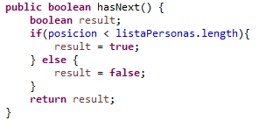
5.1.1.- Analizando el código
Un método «hasNext()» que devuelve un tipo booleano. Dentro del método tenemos una variable local «result» de tipo booleano para comprobar si nuestro índice «posicion» ha llegado al final de la colección, verificando si ha llegado al número máximo de elementos posible
IES Plaiaundi - Dpto. de Informática (J.M.S.O.)
C.F.G.S. Desarrollo de Aplicaciones Web / Multiplataforma
46
Módulo: Programación
Curso académico: 2021 / 2022

Slide 47

5.1.1.- Analizando el código
Un método «next()» que devuelve el siguiente elemento de la colección
IES Plaiaundi - Dpto. de Informática (J.M.S.O.)
C.F.G.S. Desarrollo de Aplicaciones Web / Multiplataforma
47
Módulo: Programación
Curso académico: 2021 / 2022

Slide 48

5.1.1.- Analizando el código
Un método «remove()» en este caso no se ha implementado y el código
throw new UnsupportedOperationException(“No soportado”)
Que lo implementa simplemente nos permite salir del paso, ya que no podemos dejar el método sin sobreescribir al ser obligatorio
IES Plaiaundi - Dpto. de Informática (J.M.S.O.)
C.F.G.S. Desarrollo de Aplicaciones Web / Multiplataforma
48
Módulo: Programación
Curso académico: 2021 / 2022

Slide 49
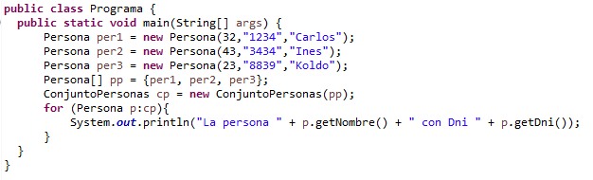

5.1.1.- Analizando el código
Los más interesante es que podemos crear iteradores para recorrer objetos de tipo «ConjuntoPersonas»
IES Plaiaundi - Dpto. de Informática (J.M.S.O.)
C.F.G.S. Desarrollo de Aplicaciones Web / Multiplataforma
49
Módulo: Programación
Curso académico: 2021 / 2022

Slide 50
6.- Interfaces
¿Qué es una interface?
Una interfaz es una especie de plantilla para la construcción de clases.
Normalmente una interfaz se compone de un conjunto de declaraciones de cabeceras de métodos (sin implementar, de forma similar a un método abstracto) que especifican un protocolo de funcionamiento para una o varias interfaces
Un interfaz especifica qué se debe hacer, pero no cómo hacerlo
IES Plaiaundi - Dpto. de Informática (J.M.S.O.)
C.F.G.S. Desarrollo de Aplicaciones Web / Multiplataforma
50
Módulo: Programación
Curso académico: 2021 / 2022

Slide 51
6.- Interfaces
Además, una clase puede implementar una o varias interfaces: en ese caso, la clase debe proporcionar la declaración y definición de todos los métodos de cada una de las interfaces o bien declararse como clase «abstract»
Por otro lado, una interfaz puede emplearse también para declarar constantes que luego puedan ser utilizadas por otras clases.
IES Plaiaundi - Dpto. de Informática (J.M.S.O.)
C.F.G.S. Desarrollo de Aplicaciones Web / Multiplataforma
51
Módulo: Programación
Curso académico: 2021 / 2022

Slide 52
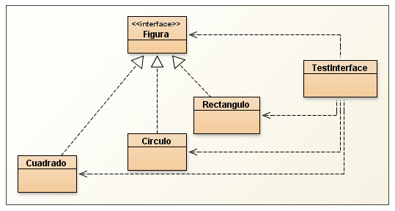
6.1.- Interfaces (Ejemplo)
IES Plaiaundi - Dpto. de Informática (J.M.S.O.)
C.F.G.S. Desarrollo de Aplicaciones Web / Multiplataforma
52
Módulo: Programación
Curso académico: 2021 / 2022

Slide 53
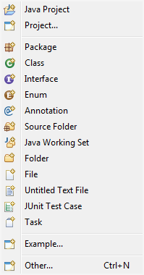
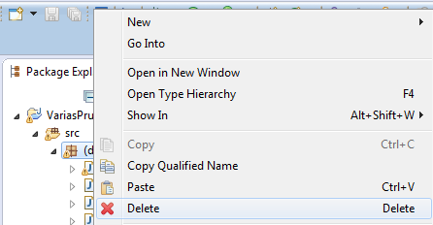
6.1.1.- ¿Cómo crear una Interface?
Clic botón derecho
IES Plaiaundi - Dpto. de Informática (J.M.S.O.)
C.F.G.S. Desarrollo de Aplicaciones Web / Multiplataforma
53
Módulo: Programación
Curso académico: 2021 / 2022

Slide 54
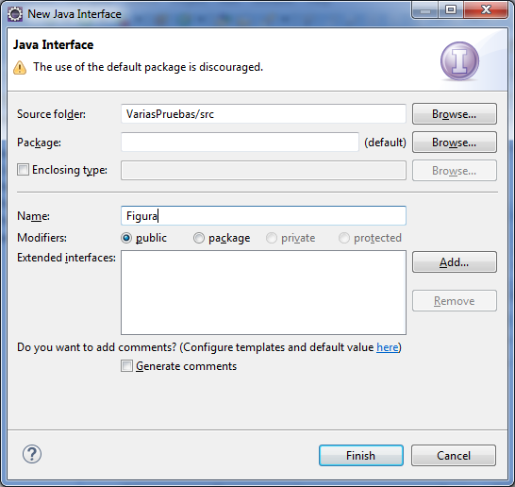
6.1.1.- ¿Cómo crear una Interface?
Nombre del Interface
IES Plaiaundi - Dpto. de Informática (J.M.S.O.)
C.F.G.S. Desarrollo de Aplicaciones Web / Multiplataforma
54
Módulo: Programación
Curso académico: 2021 / 2022

Slide 55

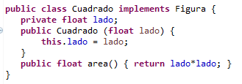
6.1.2.- Definición del Interface
Por defecto public static final.
La «f» final indica que el número es float
Por defecto abstract public
IES Plaiaundi - Dpto. de Informática (J.M.S.O.)
C.F.G.S. Desarrollo de Aplicaciones Web / Multiplataforma
55
Módulo: Programación
Curso académico: 2021 / 2022

Slide 56
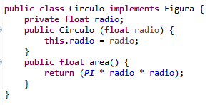
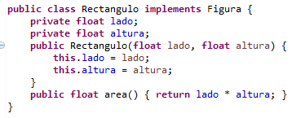
6.1.2.- Definición del Interface
IES Plaiaundi - Dpto. de Informática (J.M.S.O.)
C.F.G.S. Desarrollo de Aplicaciones Web / Multiplataforma
56
Módulo: Programación
Curso académico: 2021 / 2022

Slide 57
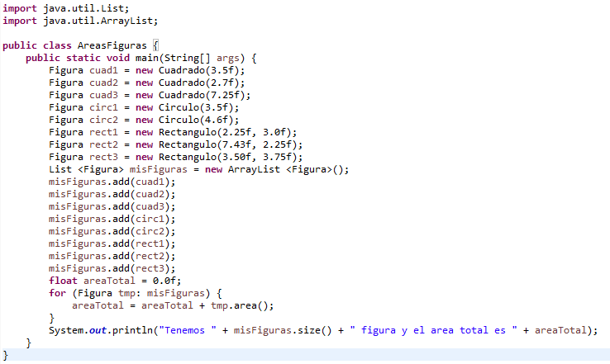
6.1.2.- Definición del Interface
Tenemos 8 figuras y el área total es de 213.65585
IES Plaiaundi - Dpto. de Informática (J.M.S.O.)
C.F.G.S. Desarrollo de Aplicaciones Web / Multiplataforma
57
Módulo: Programación
Curso académico: 2021 / 2022

Slide 58
6.1.2.- Definición del Interface
En este ejemplo vemos que la interface «Figura» define un tipo. Podemos crear un «ArrayList» de figuras donde tenemos figuras de distintos tipos (cuadrados, círculos, rectángulos) aprovechándonos del polimorfismo.
Esto nos permite darle un tratamiento común a todas las figuras. En concreto, utilizamos un bucle «for-each» para recorrer la lista de figuras y obtener un área total.
IES Plaiaundi - Dpto. de Informática (J.M.S.O.)
C.F.G.S. Desarrollo de Aplicaciones Web / Multiplataforma
58
Módulo: Programación
Curso académico: 2021 / 2022

Slide 59
IES Plaiaundi - Dpto. de Informática (J.M.S.O.)
C.F.G.S. Desarrollo de Aplicaciones Web / Multiplataforma
59
Módulo: Programación
Curso académico: 2021 / 2022

Slide 60
IES Plaiaundi - Dpto. de Informática (J.M.S.O.)
C.F.G.S. Desarrollo de Aplicaciones Web / Multiplataforma
60
Módulo: Programación
Curso académico: 2021 / 2022
IES Plaiaundi - Dpto. de Informática (J.M.S.O.)
C.F.G.S. Desarrollo de Aplicaciones Web / Multiplataforma
60
Módulo: Programación
Curso académico: 2021 / 2022

